Slide 1
AI 全栈开发 · 期末答辩 · 第 23 组
电商商品多模态推荐与上架 Agent
从清洗数据到对话导购的完整工程链路（实验一 → 实验五）
9,393
58.67%
-57.73%
100%
清洗图文数据
检索 R@1
TRT 延迟
规范化后工具调用
2026 年 11 月
Notes:
开场：一句话定位——把「以图搜图/以文搜图」的多模态检索升级为能听懂自然语言、会调工具的对话导购 Agent。四个数字先立住：数据 9,393 条、R@1 58.67%、TRT 延迟降 57.73%、工具调用规范化后 100%。

Slide 2
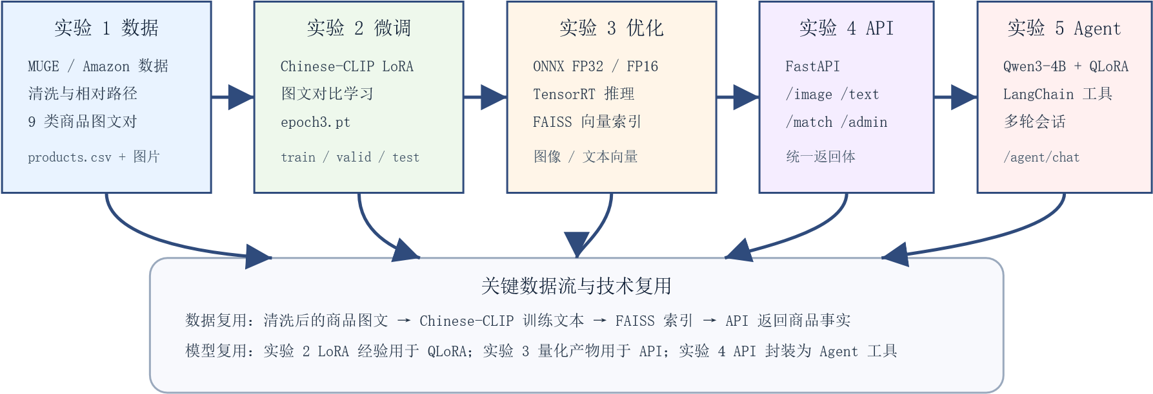
PROJECT OVERVIEW
项目总览：五个实验，一条工程链路
1
实验一 · 数据建设 MUGE / Amazon 译文清洗、防泄漏切分，9 类 9,393 条
2
实验二 · 双塔微调 Chinese-CLIP ViT-B-16 + LoRA，R@1 37.37% → 58.67%
3
实验三 · 推理加速 ONNX 导出 + TensorRT FP16，batch=1 延迟 4.59 → 1.94 ms
实验 1 → 5 的数据模型闭环
4
实验四 · Web 系统 React + FastAPI + FAISS，12 个 API 路径、8 个页面
9,393
58.67%
-57.73%
82.5%
图文数据（9 类）
test R@1（934 对）
图像塔延迟（batch=1）
Agent 检索命中
5
实验五 · 对话 Agent Qwen3-4B QLoRA + 四工具路由，多轮槽位继承
每一阶段的输出都是下一阶段的输入：清洗数据 → 微调权重 → ONNX/TRT 引擎 → HTTP API → Agent 工具；训练凭证、评测 JSON、测量凭证全部入库可复现。
第 23 组 · 项目开发介绍
02 / 19
Notes:
强调工程链路的「层层复用」关系：实验 1 的数据喂实验 2，实验 2 的权重进实验 3 加速，加速后的模型被实验 4 封装成 API，实验 5 再把 API 包成 Agent 工具。

Slide 3
01
实验一 · 数据建设
来源：MUGE 电商图文 + Amazon 译文数据
清洗：类别整理 → 图片校验 → 非本类剔除 → 属性补全 → 描述模板化
切分：按 sha256(item_id) 哈希划分，同一商品的多图绝不跨集合
产出：data/processed_data_cleaning/（9 类 9,393 条，含清洗日志与核验状态）
第 23 组 · 项目开发介绍
03 / 19

Slide 4
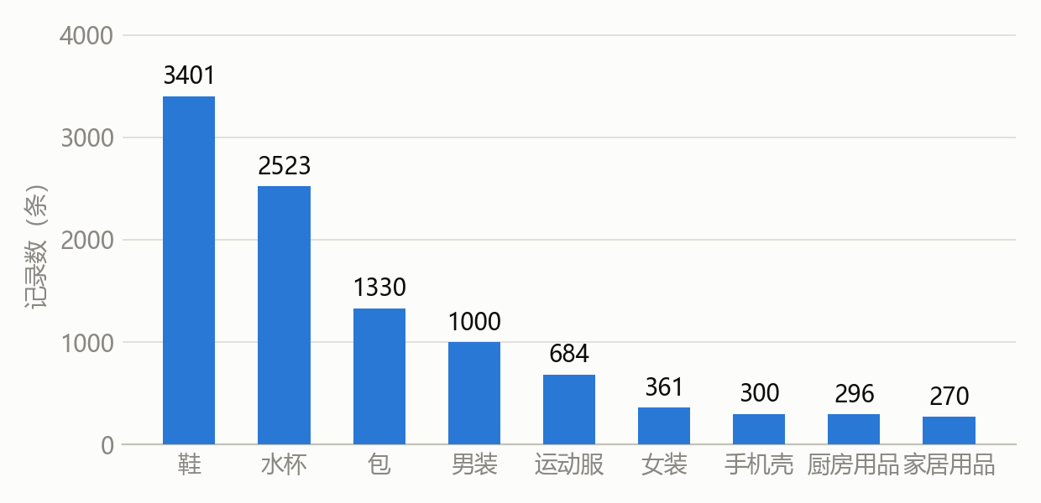
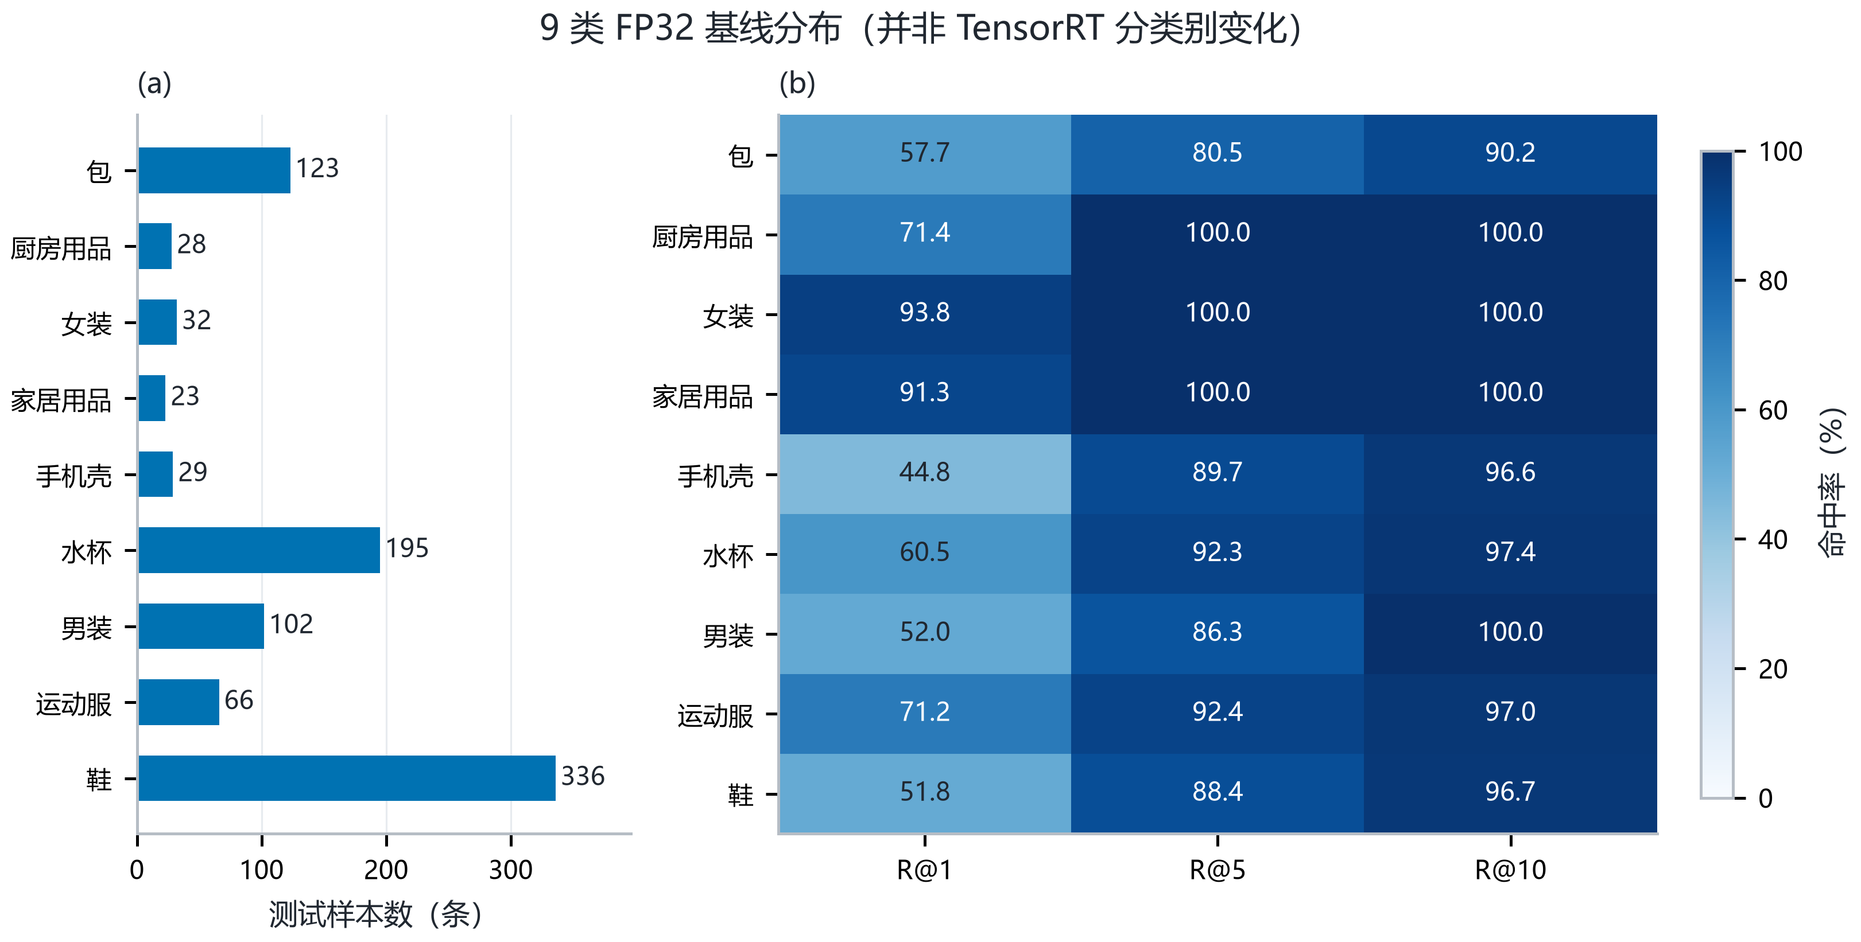
EXPERIMENT 01 · DATA
实验一：数据采集、清洗与数据集构建
清洗流水线（每步留 CSV / JSONL 日志）
原始数据读取 → 类别整理 → 图片存在性检查 → 非本类商品剔除 → 颜色/材质/细分类补全 → 商品描述模板化 → 建立 FAISS 索引
防泄漏划分
train 7,520 | valid 939 | test 934
模型微调 | 超参 / 早停 | 只在最终报告使用
数据来源与类目构成
训练与检索文本共用同一 build_product_text 模板，保证两个分布一致；「果冻、书架」等与类目无关的商品被剔除并记录在清洗报告中。
九类别样本量与零样本基线
第 23 组 · 项目开发介绍
04 / 19
Notes:
数据是后面一切的地基。重点讲两件事：一是清洗流程每步留痕可复现，二是按 item_id 哈希切分防泄漏——同一商品的多张图不会一边进训练一边进测试。

Slide 5
02
实验二 · 双塔微调
基座：Chinese-CLIP ViT-B-16（中文图文对齐）
方法：LoRA 微调双塔，对比学习拉近同商品图文对
评测：test 934 对，R@1 / R@5 / R@10 三档指标
产出：epoch3.pt 微调权重 → 重编码全库 → 重建 FAISS 索引
第 23 组 · 项目开发介绍
05 / 19

Slide 6
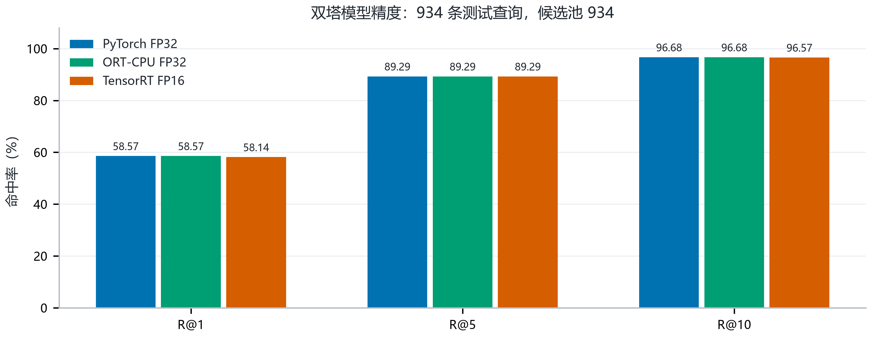
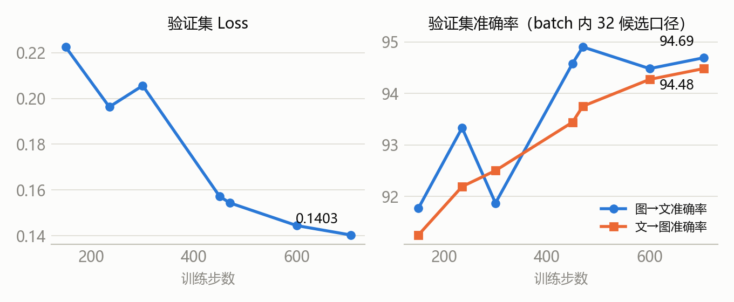
EXPERIMENT 02 · FINE-TUNING
实验二：Chinese-CLIP 双塔 LoRA 微调
37.37% → 58.67%
R@1（零样本 → 微调），R@5 89.08%、R@10 96.90%
训练配置
LoRA rank 16 / alpha 32 / dropout 0.05，覆盖 q,k,v,o 与 gate,up,down
QLoRA 4-bit NF4 + double quant，单卡可训
AutoDL RTX 4090 48GB：3 epoch / 18 步 / 57.53 秒 / 约 0.13 元
零样本基线 vs 清洗数据微调（test 934 对）
微调后用 epoch3.pt 重编码 9,393 条全库并重建 FAISS 索引——检索侧从此与训练侧同源。
训练损失与验证准确率曲线
第 23 组 · 项目开发介绍
06 / 19
Notes:
三组对照（零样本 / 未清洗直训 / 清洗微调）证明涨点主要来自数据清洗。R@10 已 96.90%，说明头部排序改善是主要收益。成本极低：5 毛钱都不到。

Slide 7
03
实验三 · 推理加速
链路：PyTorch → ONNX 导出 → FP16 图层转换 → TensorRT 引擎
口径：同源 FP32 基线、同硬件配对测速（RTX 3080Ti 12GB）
精度：934 条文搜图逐后端核对 R@K 一致性
产出：ONNX FP32/FP16 模型、TRT 引擎配置、完整测量凭证（runs 归档）
第 23 组 · 项目开发介绍
07 / 19

Slide 8
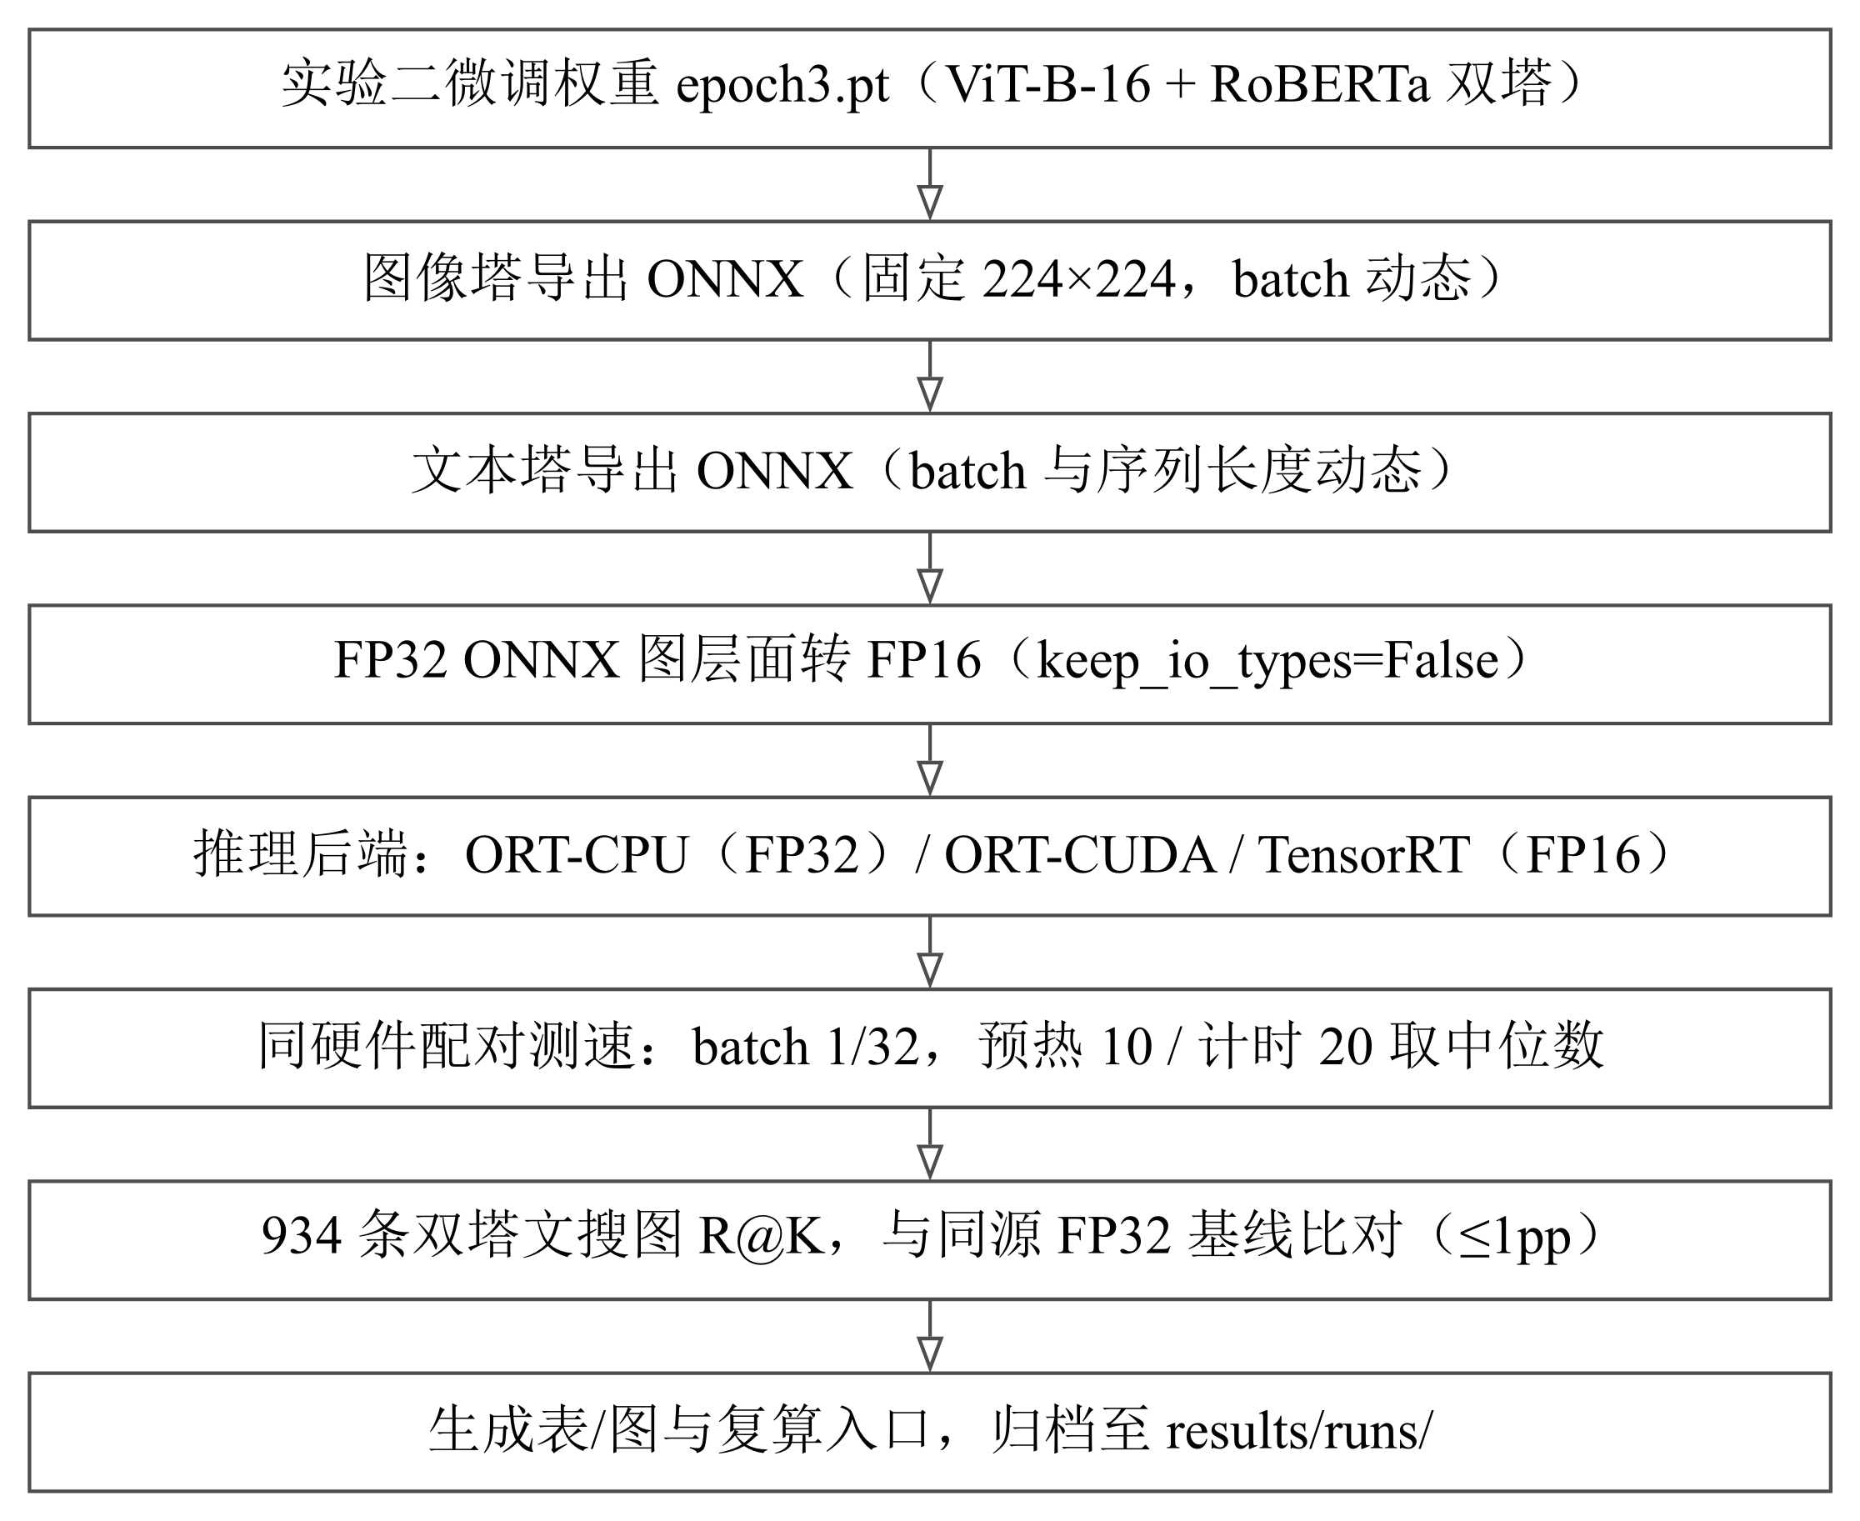
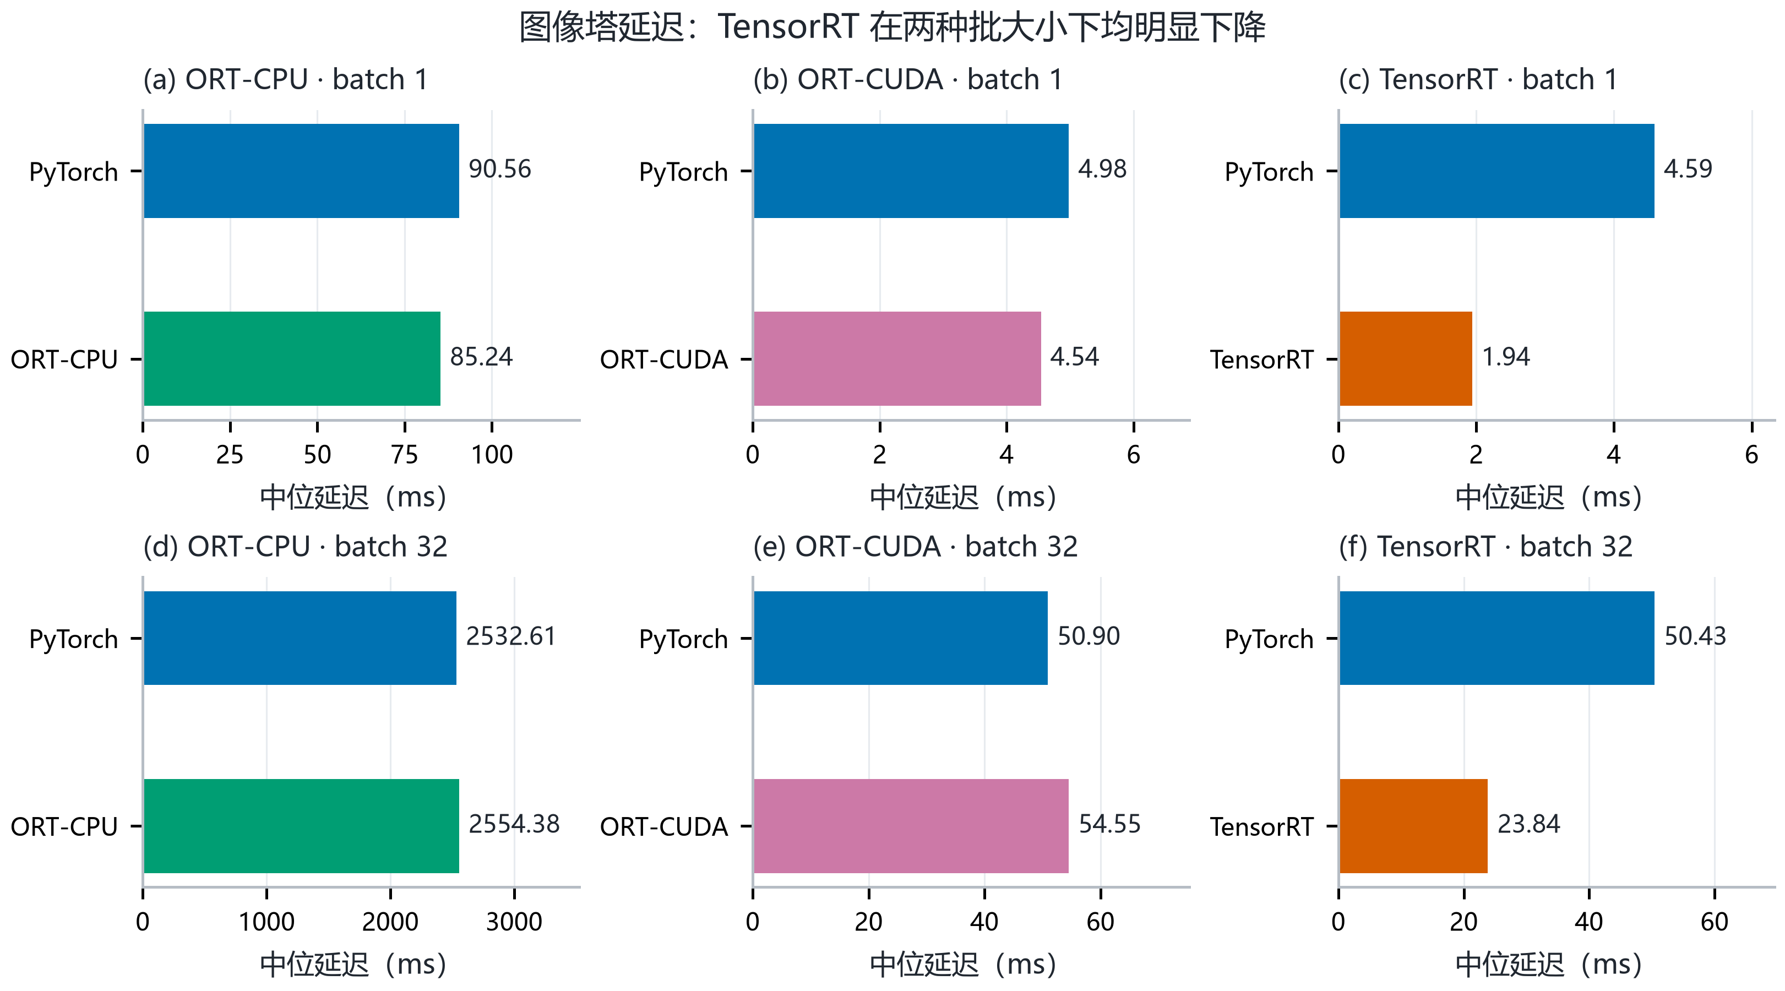
EXPERIMENT 03 · ACCELERATION
实验三：双塔导出与 TensorRT 加速
导出 → 转换 → 引擎构建 → 配对测速
避坑：直接 .half() 会触发 LayerNorm 混合精度错误，因此走图层级 FP16 转换；图像塔固定 224×224，文本塔保留动态 batch。
四种推理后端 × 两档 batch 的中位延迟对比
-57.73%
2.366×
batch=1：4.59 → 1.94 ms
batch=1 加速比（batch=32 为 2.115×）
第 23 组 · 项目开发介绍
08 / 19
Notes:
基准全部来自同一台 3080Ti 上的配对测速——同模型边界样本在 5060 上会漂移，所以基线必须注明机器。延迟降 57.73% 远超任务书 ≥40% 的阈值。

Slide 9
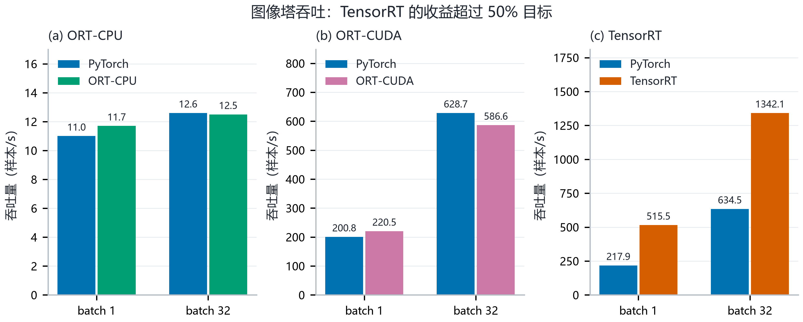
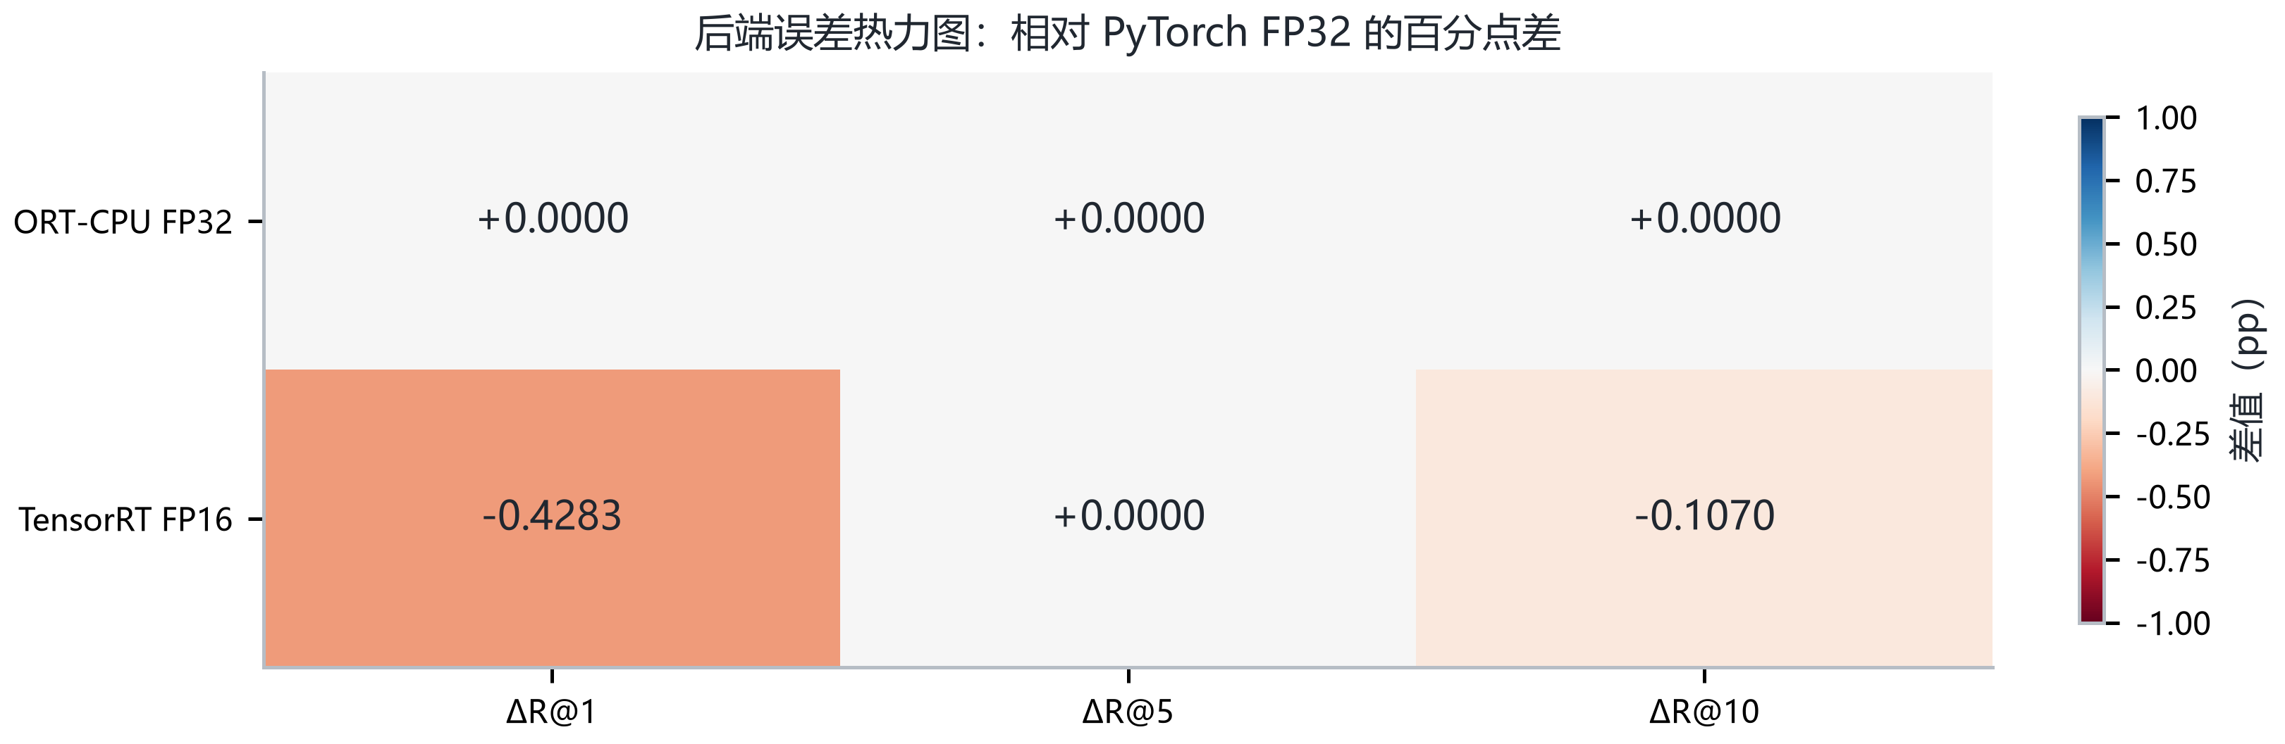
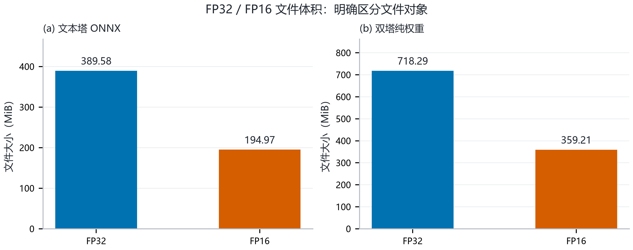
EXPERIMENT 03 · TRADE-OFF
加速收益与精度代价
逐后端精度误差热力图
吞吐对比
模型文件大小
+136.58%
-0.4283pp
50.43→23.84
batch=1 吞吐提升（batch=32 为 +111.52%）
TRT FP16 双塔 R@1 净差（阈值 ≤1pp）
batch=32 延迟（ms），加速比 2.115×
口径说明：全部对比基于同源 FP32 基线与同硬件配对测速（RTX 3080Ti）；FP16 的收益来自算子融合与 kernel 重写，而非简单半精度转换。TensorRT 逐样本排名未做，不在此声称。
第 23 组 · 项目开发介绍
09 / 19
Notes:
三个收益指标（延迟/吞吐/文件体积）配一个代价指标（精度净差 0.43pp），说明这是一次「几乎免费」的部署优化。

Slide 10
04
实验四 · Web 系统
前端：React 19 + Ant Design，8 个页面（含对话导购页）
后端：FastAPI 分层 + 统一 {code, result, msg} 返回体与错误码表
检索：FAISS 512 维索引，编码器占位 / ONNX 一行配置切换
产出：12 个 API 路径（含异步任务队列）+ 前端五端工程 + 离线 API 文档
第 23 组 · 项目开发介绍
10 / 19

Slide 11
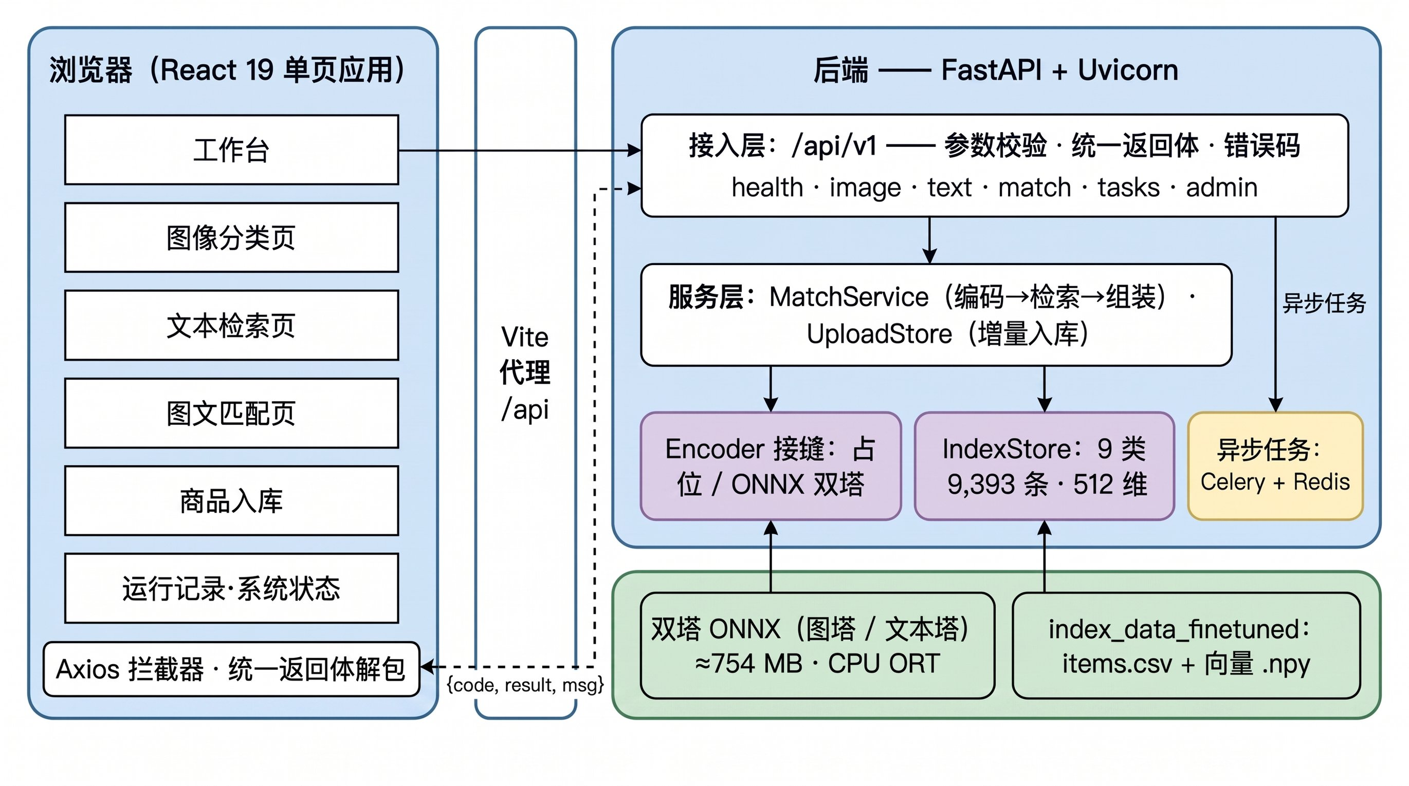
EXPERIMENT 04 · SYSTEM
实验四：前后端系统与 API 设计
12
8
API 路径总数
前端页面
接口清单（同步 + 异步 + Agent）
检索三接口：/image /text /match
异步任务：POST /tasks/* + Celery + Redis 轮询
Agent 三接口：/agent/chat、/agent/image、/agent/session/{id}
管理入库 + 健康检查 + 静态图片服务
四层架构：React / FastAPI / 服务层 / 检索索引
前端 Axios 统一走 /api/v1，错误码映射为中文提示
上传入库强制 ONNX 模式，防止占位向量污染索引
OpenAPI 规范随交付包入库（openapi.json + API 文档.md），评审无需起服务。
第 23 组 · 项目开发介绍
11 / 19
Notes:
架构上最值得讲的是「编码器可替换接缝」：placeholder/onnx 一行配置切换，接口形状不变——这让前端开发不必等真模型。

Slide 12
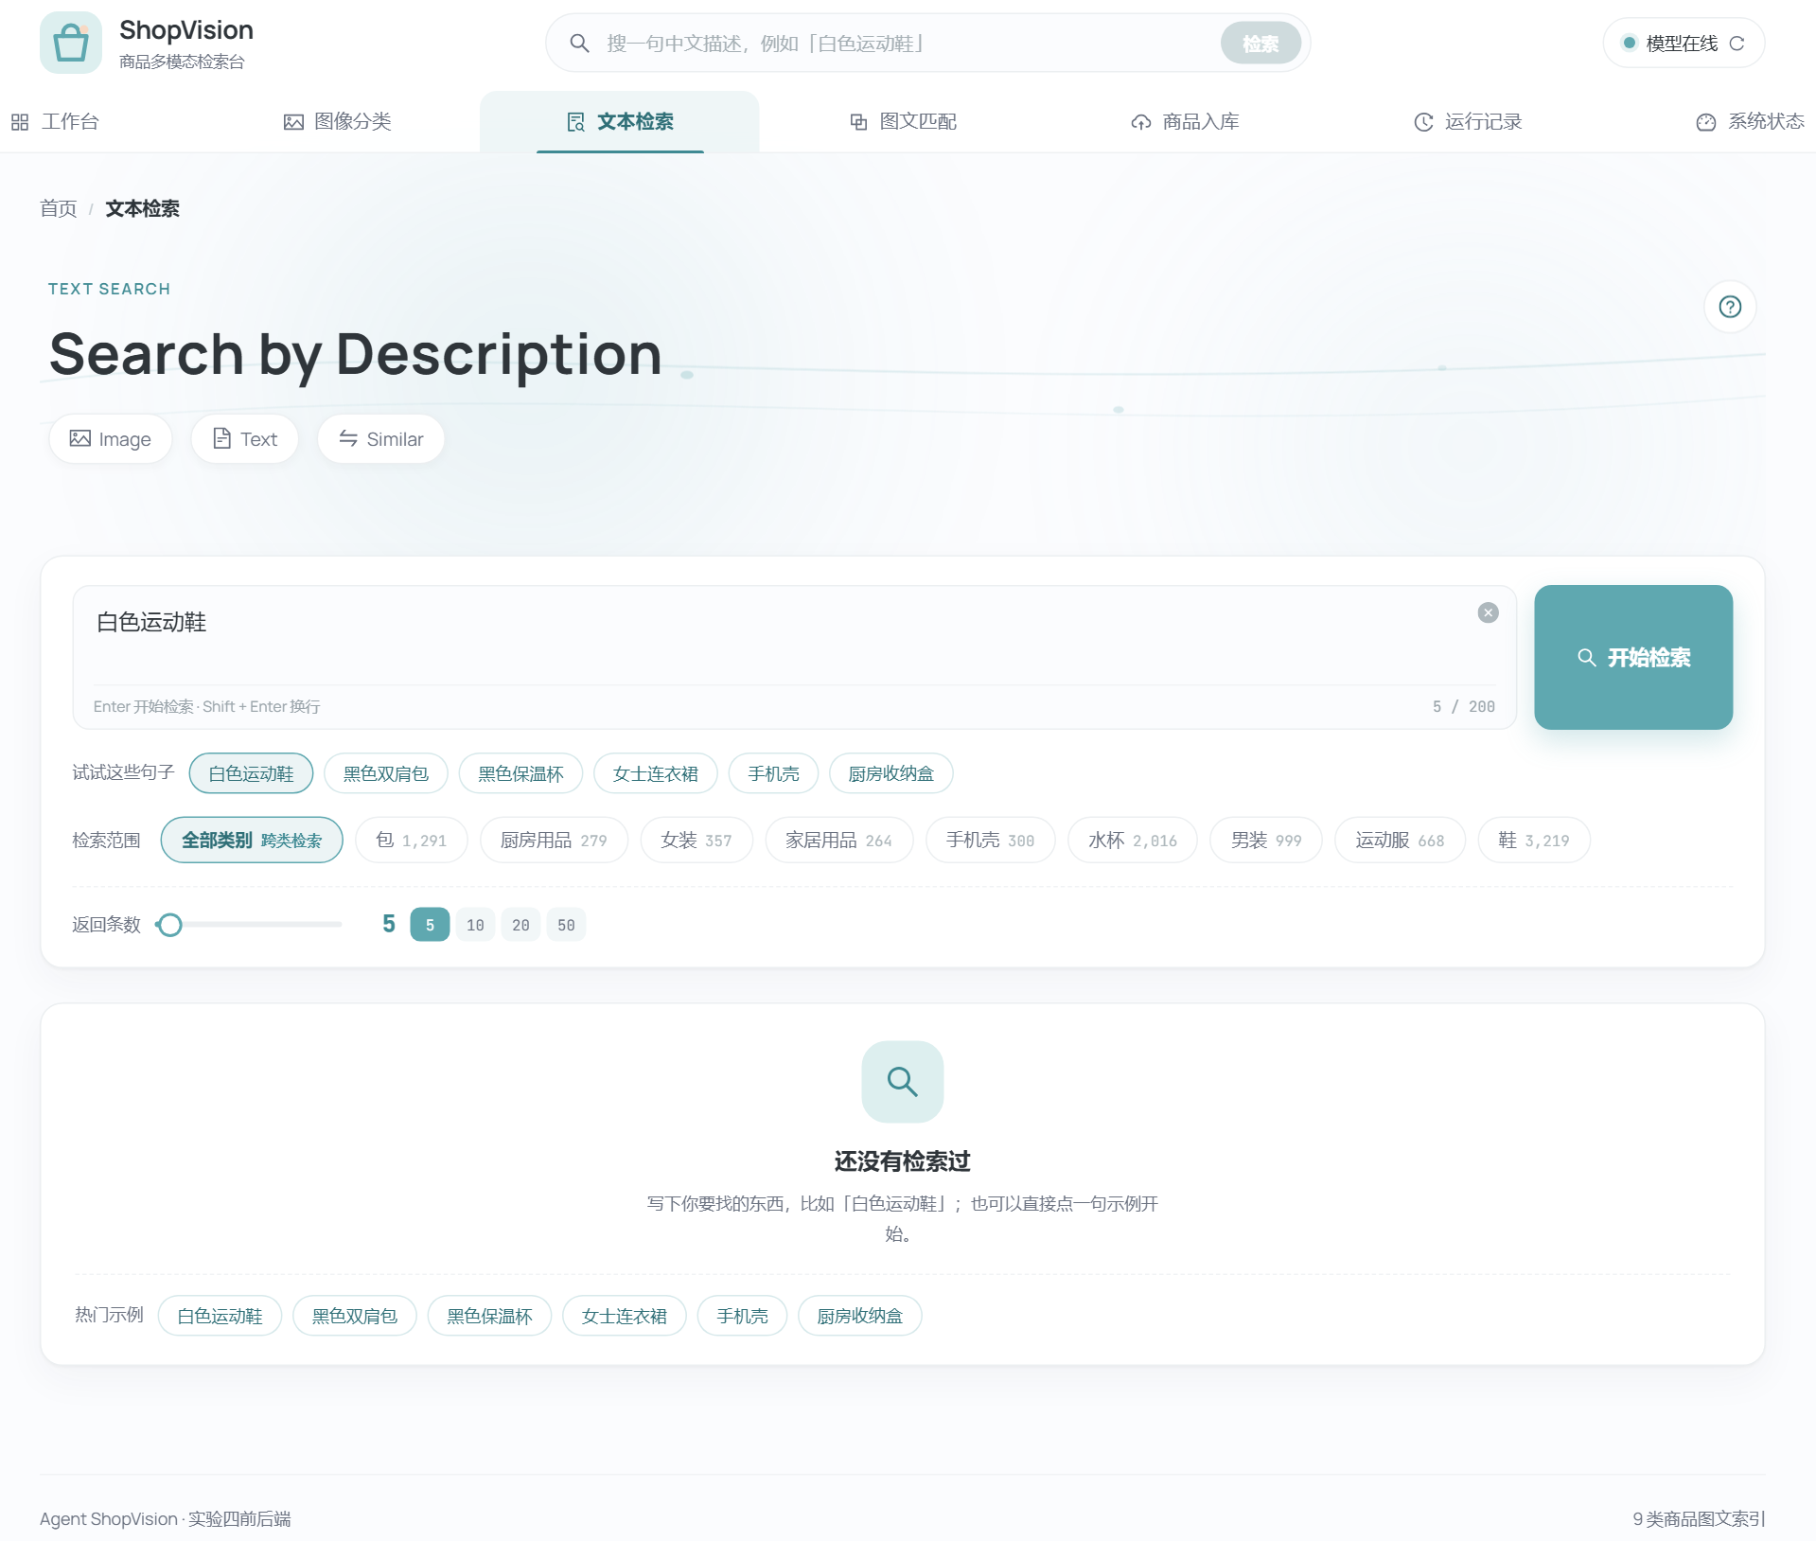
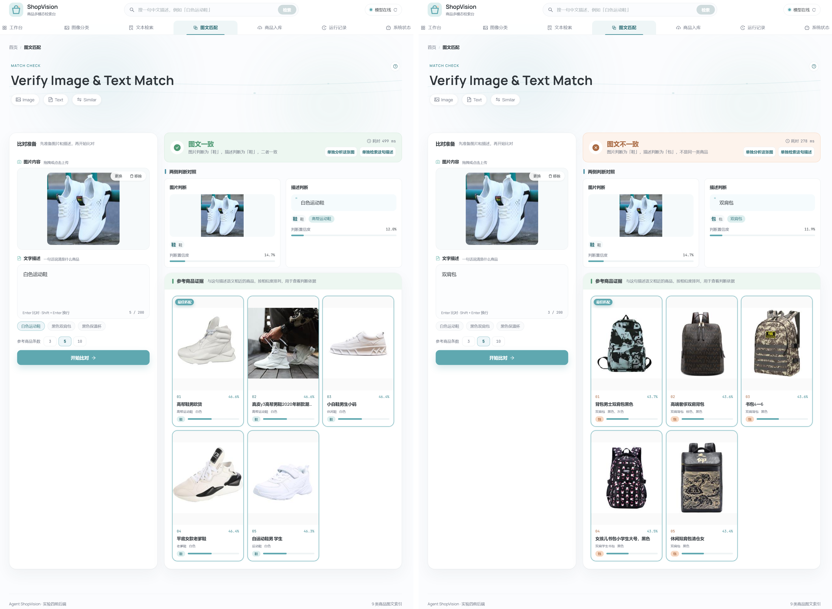
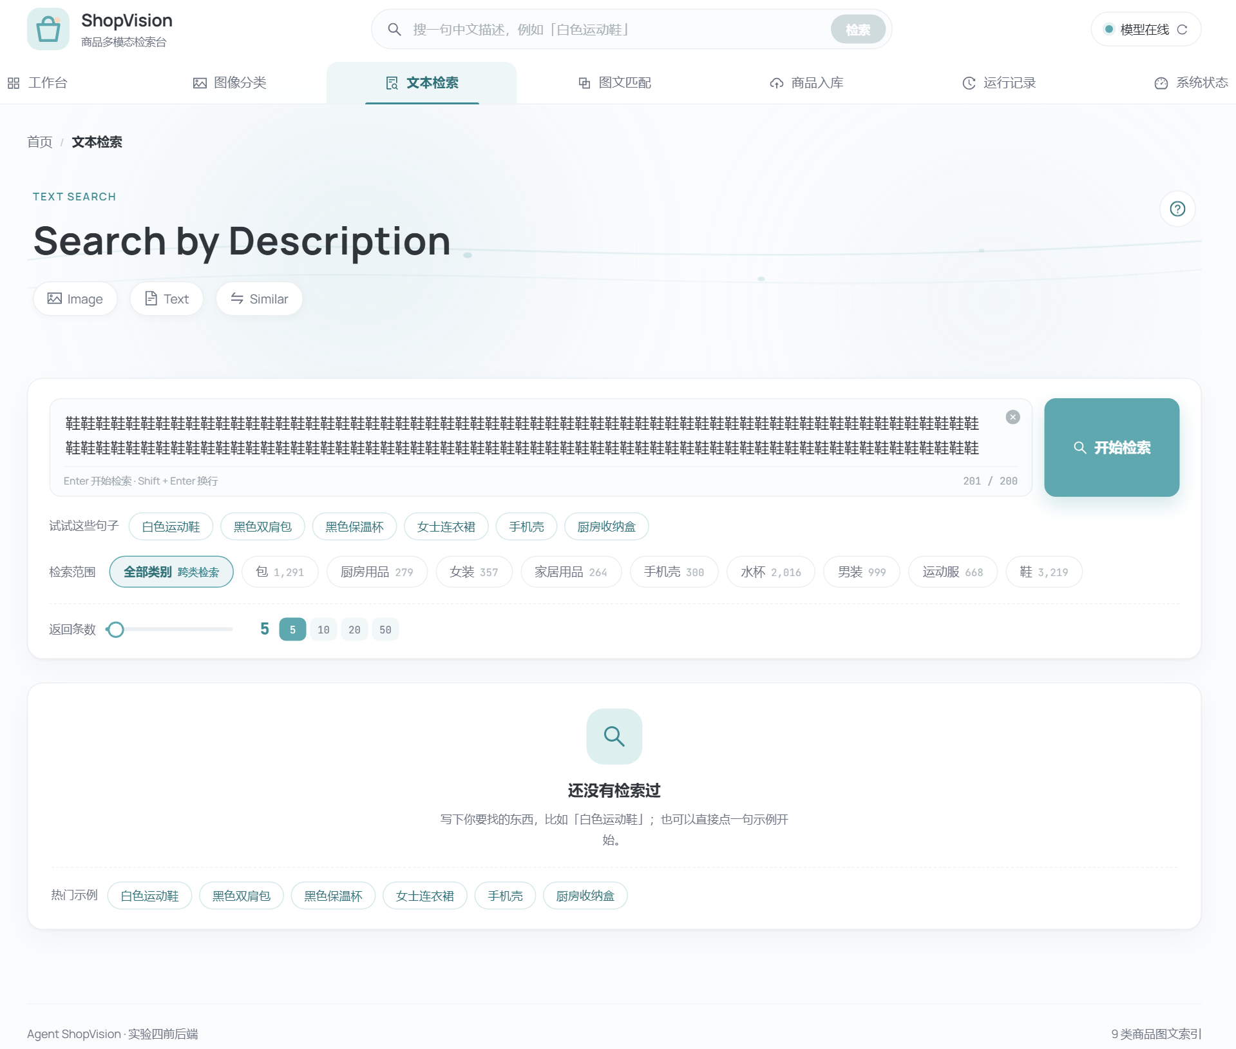
EXPERIMENT 04 · UI
前端页面：检索、匹配与异常处理
图文匹配：图 / 文两链路判定并排
文本检索：一句话 → 类目分布 + Top-K
异常输入的中文错误提示
匹配页故意演示「鞋图 + 双肩包文本」——两条链路各自判类、只比顶层大类，最能说明双塔「各编各判、再比对」的机制。错误提示按统一错误码表（40000/40001/50001 语义）映射为可读中文文案。
第 23 组 · 项目开发介绍
12 / 19
Notes:
页面讲解挑一个最有信息量的点：图文匹配页的「不一致」演示——它直观展示了双塔两条独立链路再比对的架构。

Slide 13
05
实验五 · 对话导购 Agent
基座：Qwen3-4B-Instruct-2507，QLoRA 4-bit 微调
协议：模型只输出结构化动作，商品事实全部来自检索接口
机制：四工具白名单 + 两轮回喂 + 多轮槽位继承
产出：v2/v3/v4 三代适配器 + LangChain 集成 + FastAPI/React 全链路
第 23 组 · 项目开发介绍
13 / 19

Slide 14
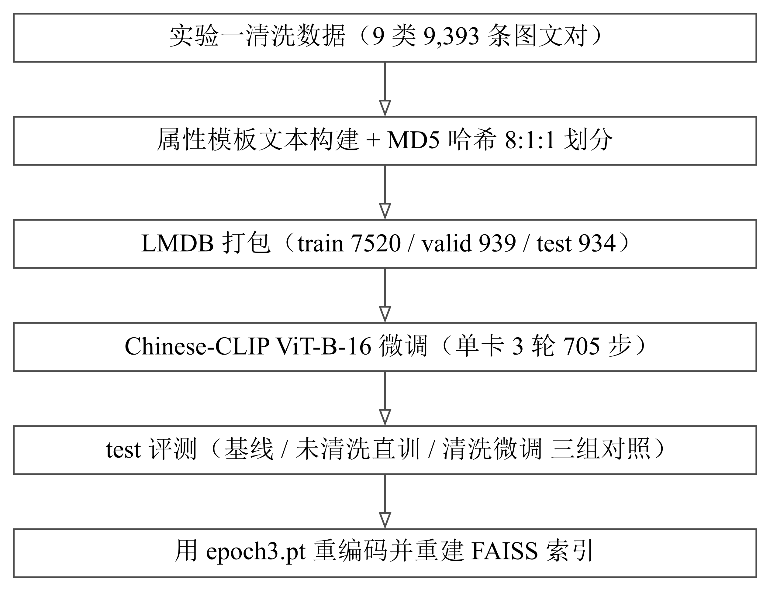
EXPERIMENT 05 · AGENT TRAINING
实验五：Qwen3-4B QLoRA 微调与工具协议
数据版本演进
v1：工具调用样本仅 15 条 → text_search 频繁拼错，准确率 10%
v2：扩充至 78 条、去掉写死类目提示 → 纯模型 90%
v3/v4：四工具动作协议 + 440 条对话 / 549 段 1029 轮多轮样本
运行时设计
四工具白名单：text_search / image_search / list_categories / get_item_detail
两轮流程：模型决策 → 工具执行 →「检索结果：」回喂 → 生成点评
防线：工具名编辑距离纠错 + 参数规范化 + 规则降级兜底
Agent 微调与推理流水线
57.53 秒
≈0.13 元
3 epoch 全量训练耗时
训练总成本（AutoDL 4090）
第 23 组 · 项目开发介绍
14 / 19
Notes:
关键设计：LLM 只做意图解析，商品事实由检索服务控制——模型不生成商品信息，从架构上杜绝幻觉。数据演进故事值得讲：v1 15 条样本的教训直接催生了 v2 的扩充策略。

Slide 15
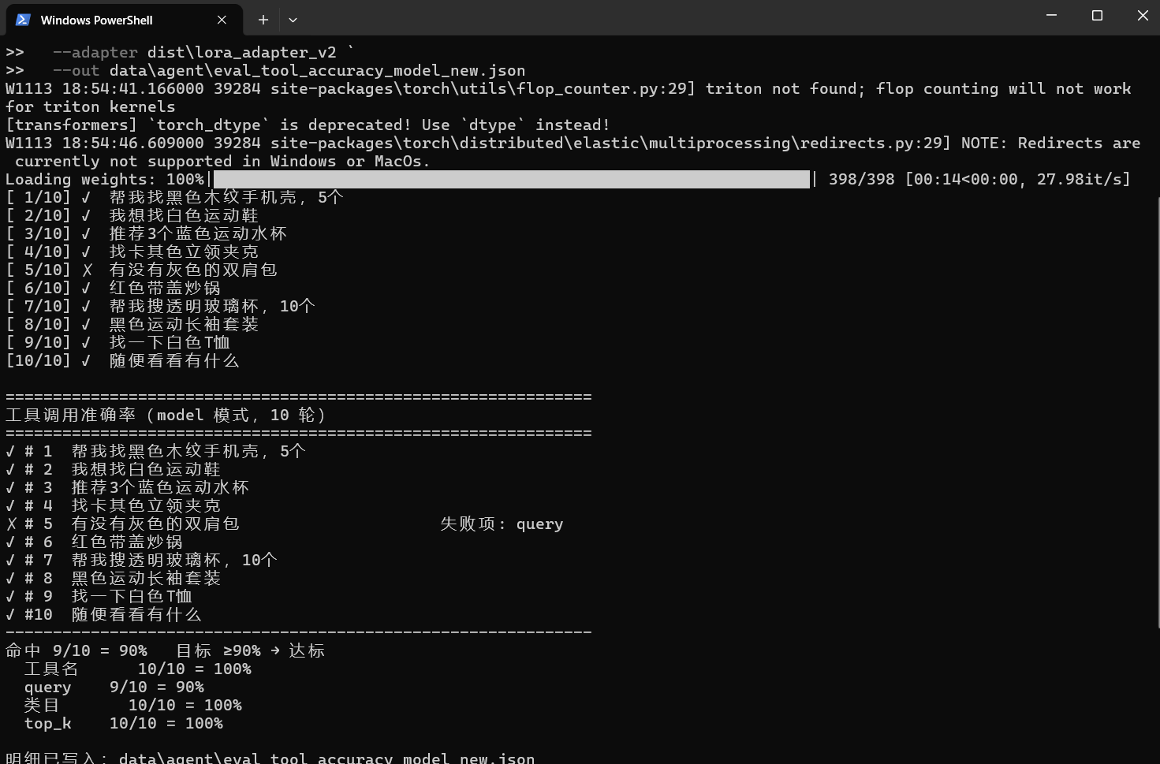
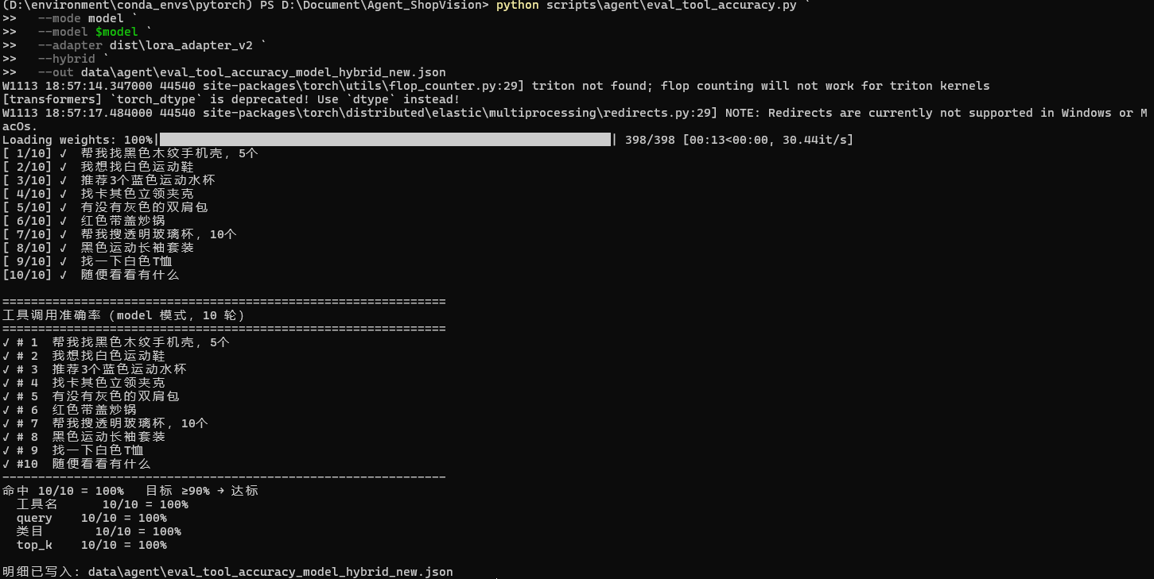
EXPERIMENT 05 · TOOL EVAL
工具调用评测：纯模型 90%，规范化后 100%
模型 + 参数规范化 10/10 = 100%
两台机器（RTX 3080Ti / RTX 5060 8G）结果一致，失败项为同一条
纯模型 9/10 = 90%
口径红线：100% 是参数规范化（后处理）的功劳，不是模型能力——必须表述为「纯模型 90%，加参数规范化 100%」。唯一失败项「有没有灰色的双肩包」差异来自查询词中的「的」。
第 23 组 · 项目开发介绍
15 / 19
Notes:
这一页是口径红线最密的地方：纯模型 90% 达标任务书，加后处理 100%；两种口径都报，绝不把后处理收益说成模型能力。

Slide 16
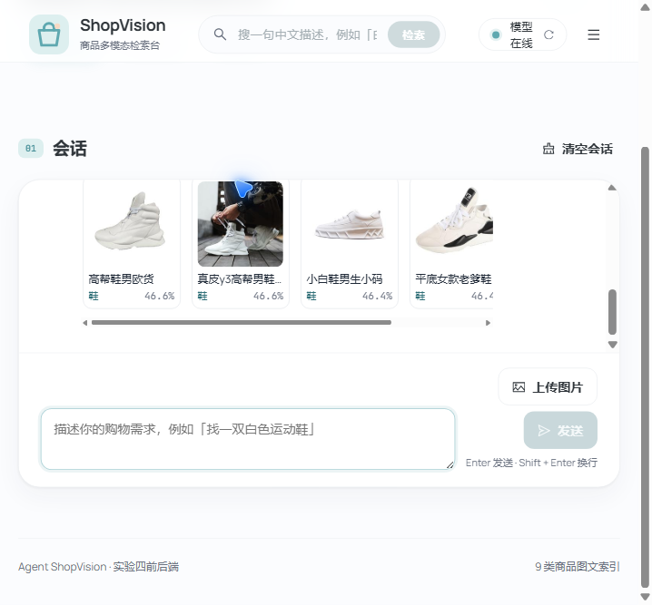
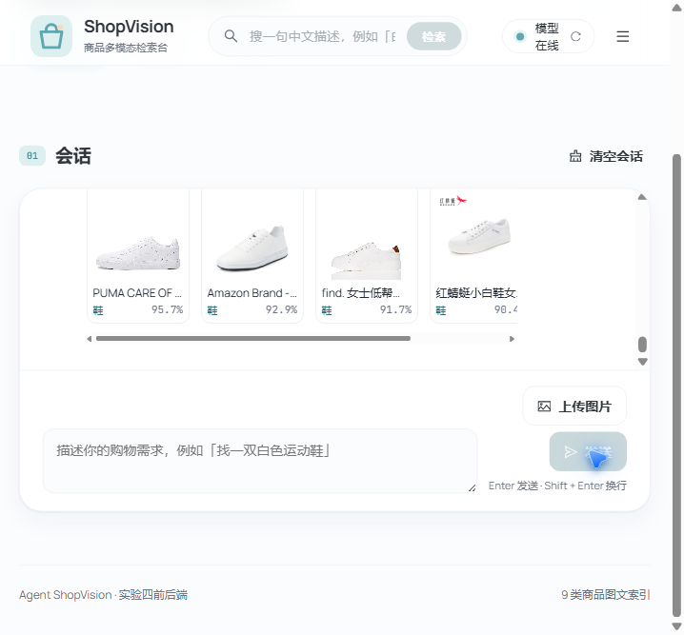
EXPERIMENT 05 · DIALOGUE EVAL
多轮对话评测：v3 单轮 vs v4 多轮
v4 多轮（40 条对话，data/agent/eval_v4_dialogue.json）
100%
90%
JSON 解析率
动作准确率
82.5%
100%
检索命中率
安全通过率
首轮检索：卡片渲染
图搜接话：图像入会话
三个环节（首轮检索 → 图搜接话 → 多轮追问）共享同一 session_id，图像检索结果并入会话历史后，后续文本轮次可以继承图片判出的类目。
v3 单轮（40 条）作对照：JSON 95% / 动作 92.5%，命中率同为 82.5%。v4 的 JSON 100% 换来动作 90%——多轮上下文注入让格式更稳，但动作判定更难。
第 23 组 · 项目开发介绍
16 / 19

Slide 17
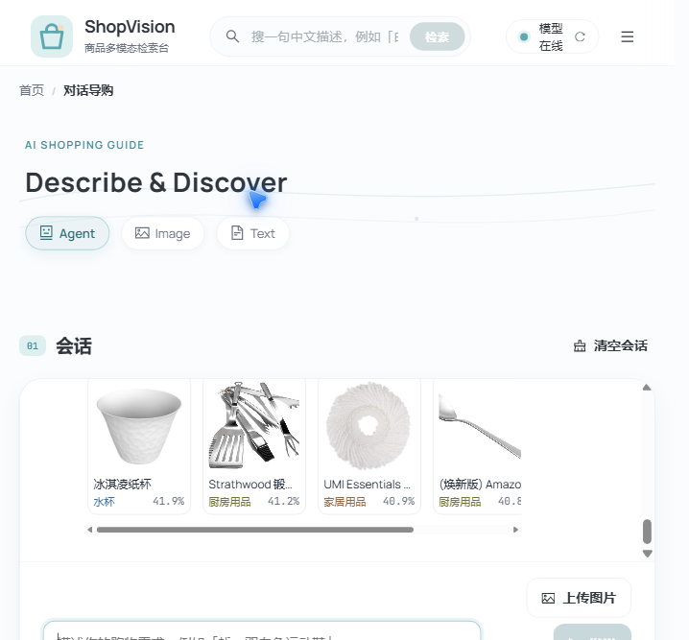
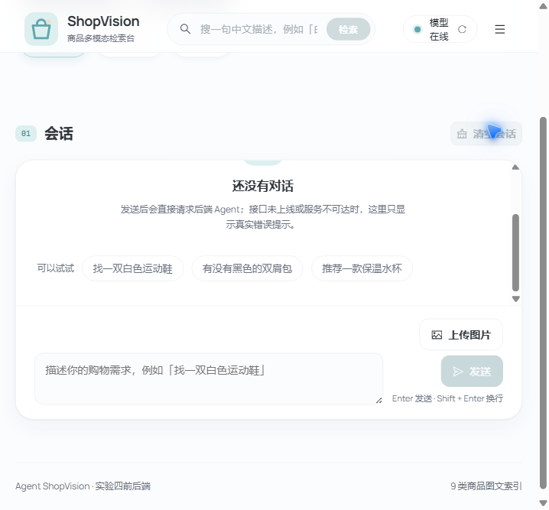
EXPERIMENT 05 · SESSION
多轮会话：槽位继承、图搜接话与清空释放
会话机制
同会话 8 条消息窗口 + 用户原话摘要（≤6 句）
类目槽位继承：上轮「运动鞋」+ 本轮「白色」→ 合并查询「运动鞋 白色」
图搜接话：图像结果并入会话历史（真实 ONNX 图像塔首位相似度 0.9573）
DELETE /agent/session/{id} + 30 分钟 TTL + 500 段 LRU
安全闸：拦截价格/销量断言、纠正主语口误、剥离量词客套话
多轮追问：历史保持
清空会话：前后端同步释放
注：上述截图为本机回归（规则降级模式，验证渲染链路与交互）；say 过渡语与槽位继承的端到端效果在装有 v4 模型的演示机上复测。
第 23 组 · 项目开发介绍
17 / 19
Notes:
会话管理是「多轮能用」的关键：窗口+摘要控制上下文成本，槽位继承解决「要白色的」这种省略表达，图搜接话让图像融入对话流。诚实口径：截图来自规则模式回归，端到端待演示机。

Slide 18
SUMMARY
总结：成果、评测汇总与展望
指标 | 结果 | 口径
图文检索 R@1 | 37.37% → 58.67% | test 934 对
TRT 延迟（batch=1） | 4.59 → 1.94 ms | 3080Ti 配对测速
工具调用 | 纯模型 90% → 规范化 100% | 10 轮，两机一致
多轮对话（v4） | JSON 100% / 动作 90% | 40 条对话
接口延迟 | 文本 46.4 ms / 图片 115.8 ms | 30 次暖机均值
已形成的能力
从原始数据到可用 Agent 的端到端实现，全链路凭证入库
统一商品描述模板贯穿训练 / 索引 / Agent 结果
白名单 + 规范化 + 规则降级的三层安全设计
React / FastAPI / LangChain 完整调用链可现场演示
展望
扩充人工审核的多轮语料（否定 / 价格区间 / 属性组合）
会话状态迁移 Redis，重启可恢复
检索相似度阈值，降低库外误命中
演示机端到端演练（按交付 checklist 执行）
第 23 组 · 项目开发介绍
18 / 19
Notes:
汇总页：左边是数字台账（全部可在仓库凭证里复查），右边是能力清单与下一步。答辩追问时按台账口径回答。

Slide 19
谢谢观看
欢迎提问 · 仓库凭证全部可复查
第 23 组 · 2026.11
第 23 组 · 项目开发介绍
19 / 19
Notes:
答辩收尾。常见追问预案：TRT 基线机器（3080Ti）、100% 归因（规范化）、v3/v4 区别（单轮 vs 多轮上下文）。

